Slide 1
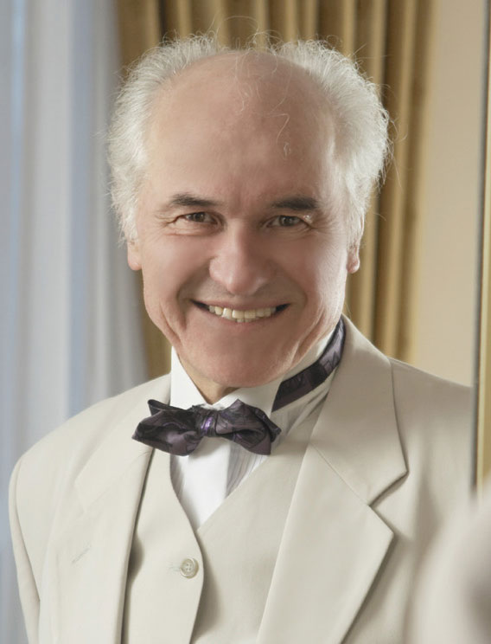
Евгений Дога
Подготовил:
Познахирев Дмитрий 8Б класс
Учитель:Потапова Т.В.

Slide 2
Биография Евгения Дога
Евгений Дога родился 1 марта 1937 года в селе Мокра Рыбницкого района, ныне территория непризнанной Приднестровской Молдавской Республики.
Отец погиб на войне. Будучи ещё малолетним, любил слушать сельский оркестр, пытался что-то придумывать для него.
После окончания семилетней школы отправился в Кишинёв, где в 1951—1955 годах учился в Музыкальном училище им. Ш. Няги по классу виолончели. Его приняли в училище несмотря на полное отсутствие предварительной подготовки.
В 1960 году окончил Кишинёвскую консерваторию им. Г. Музическу (ныне Академия музыки, театра и изобразительных искусств) по классу виолончели у Г.С. Хохлова, в 1965 — по классу композиции у С.М. Лобеля.
В 1957—1962 годах — артист оркестра Молдавского радио и телевидения. Параллельно с учёбой занимался оркестровкой сочинений молдавских композиторов и полупрофессионалов, а также классиков, таких как Э. Григ, Д. Шостакович и А. Хачатурян. Карьере музыканта помешал паралич левой руки^{[4]}.
1 января 1957 года впервые его произведение «Новогодняя песня» (Cântec de anul nou) была исполнена на молдавском радио детским хором и оркестром под управлением Ш. Аранова^{[5]}. Осенью того же года его однокурсница, будущая оперная примадонна Мария Биешу дебютировала с его песней «Белый цветок сада» (Floare dalbă de liadă)^{[6]} на молдавском телевидении. В 1963 году пишет свой первый струнный квартет.

Slide 3
Вальс из кинофильма “Мой ласковый и нежный зверь”
Всемирную известность получил романтический вальс из мелодрамы «Мой ласковый и нежный зверь», поставленной в 1978 году Э. Лотяну по мотивам повести А.П. Чехова «Драма на охоте». Самое популярное своё произведение композитор написал, импровизируя на съёмочной площадке в подмосковной усадьбе Валуево, за одну летнюю ночь. Услышавшая и станцевавшая его первой исполнительница главной роли Галина Беляева, как и все на съёмочной площадке, подумала, что звучит ранее неизвестная классика из далёкого прошлого и была поражена, узнав, что произведение оригинальное, только что сочинённое. Вальс далеко шагнул из фильма, где впервые прозвучал: с тех пор многие молодожёны выбирают его для своего первого свадебного танца, произведение часто звучит по радио и ТВ. «Чувствовал эту славу и я: никогда не забуду огромный хвост очереди в музыкальном магазине на Садовом кольце, где продавали пластинки с музыкой к фильму «Мой ласковый и нежный зверь»] — вспоминал композитор. Вальс неоднократно использовался в масштабных зрелищных шоу: он звучал в массовой гимнастической композиции (2000 спортсменов) на открытии Олимпиады-80 в Москве, спустя 34 года под этот вальс исполнялась сцена первого бала Наташи Ростовой на церемонии открытия Олимпиады 2014 в Сочи[. В 1988 году президент США и известный в прошлом актёр Рональд Рейган, находясь с визитом в Москве, назвал произведение Доги «вальсом века». Многие десятилетия эта мелодия исполняется не только профессионалами, но и уличными музыкантами, ежедневно звучит в подземных переходах, на станциях метро и на улицах, её часто используют хореографы и спортсмены для постановки балетных и танцевальных номеров как на паркете, так и на льду. Произведение называют самым известным в мире киновальсом .

Slide 4
Киномузыка
В общей сложности Дога написал музыку более чем к 200 фильмам.
С 1967 года пишет музыку для кино. В 1960-е — 1970-е годы написал музыку почти к половине фильмов, снятых на киностудии «Молдова-фильм».
В 1970 году начал творческое сотрудничество с кинорежиссёром Э. Лотяну с работы над фильмом «Лаутары» о народных музыкантах Молдовы, тех самых, чью музыку он слушал в детстве. Фильм получил несколько призов на международных кинофестивалях.
В 1976 году пишет музыку к фильму Э. Лотяну «Табор уходит в небо» о драматической любви двух молодых и гордых цыган. Фильм также получил несколько призов на международных кинофестивалях, в том числе и «Золотую раковину» на Международном кинофестивале в Сан-Себастьяне (Испания, 1977).
В 1983 году Е. Дога пишет музыку к фильму Э. Лотяну «Анна Павлова» о легендарной балерине. Это его первое обращение к балетной музыке в кино.
Работал с киностудиями Молдова-фильм, Мосфильм, киностудия им. А. Довженко, Азербайджанфильм, Беларусьфильм, Укртелефильм, ТВ Центр, Ленфильм, Одесская киностудия, ТО «Экран», Центральное телевидение Гостелерадио СССР и другими.
Много лет сотрудничает с режиссёрами: С. Самсоновым, Г. Натансоном, А. Панкратовым, А. Муратовым, А. Суриным, А. Прошкиным, В. Туровым, В. Дербенёвым, В. Криштофовичем, В. Мустафаевым, С. Говорухиным и другими.

Slide 5
Инструментальные кинохиты
«Сонет для клавесина с оркестром» (к/ф «Мерседес уходит от погони»)
«Парафраз на тему романса Алябьева „Соловей“» (к/ф «Анна Павлова»)
«Я жду тебя» (к/ф «Портрет жены художника»)
«Здравствуй, утро» (к/ф «Танцплощадка»)
«На катере» (к/ф «Дом для Серафима»)
«Сирень» (к/ф «Анна Павлова»)
«Прощание» (к/ф «Господа артисты»)
«Девушки идут на работу» (к/ф «Одиноким предоставляется общежитие»)
«Отъезд Урбенина (Вальс)» (к/ф «Мой ласковый и нежный зверь»)
«Моя золотая» (к/ф «Танцплощадка»)
«Египетский танец» (к/ф «Анна Павлова»)
«Рондо» (к/ф «Королева Марго»)
«Катя» (к/ф «Восьмое чудо света»)
«Берёзовая аллея» (к/ф «Гонки по вертикали»)
«Открытые окна» (к/ф «Гонки по вертикали»)
«Пригласи меня» (к/ф «Танцплощадка»)
«Граммофон» (к/ф «Без улик»)
«Детство» (к/ф «Анна Павлова»)

Slide 6
Инструментальные кинохиты
«Кафе» (к/ф «Казино»)
«Хмурый закат» (к/ф «Столкновение»)
«Дорога» (к/ф «Табор уходит в небо»)
«Яблоко» (к/ф «Табор уходит в небо»)
«Расстрелянные розы» (к/ф «По Муромской дороге»)
«Прогулка» (к/ф «Звёзды на море»)
«Война в Европе» (к/ф «Анна Павлова»)
«Ручейки» (к/ф «Весенняя олимпиада»)
«Дорога домой» (к/ф «Маэстро с ниточкой»)
«Прощание-2» (к/ф «Господа артисты»)
«Вальс» (к/ф «Мой ласковый и нежный зверь»)
«По аллее» (к/ф «Портрет жены художника»)
«Дилижанс» (к/ф «Чёрная вуаль»)
«Поляна» (к/ф «Мой ласковый и нежный зверь»)
«Танец Шуры» (к/ф «Танцплощадка»)
«У моря» (к/ф «Несравненная»)
«Я иду к тебе» (к/ф «Восьмое чудо света»)
«Увертюра» (к/ф «Одиноким предоставляется общежитие»)
«На поляне» (к/ф «Маэстро с ниточкой»)
«Парижский каскад» (к/ф «Анна Павлова»)
«Сонет» (к/ф «Зеленая волна», 1973)

